Slide 1
Алгоритмизация и программирование
Лекция 2 (Go)

Slide 2

Базовые сведения
  Go создан в Google в 2007 году тремя инженерами:
  Роб Пайк (Rob Pike) – соавтор ОС Plan 9, языка Limbo, один из создателей UTF-8.
  Кен Томпсон (Ken Thompson) – создатель языка B, соавтор ОС UNIX, лауреат премии Тьюринга (1983).
  Роберт Гриземер (Robert Griesemer) – работал над V8 (JavaScript-движок Chrome) и HotSpot (JVM).
21 сентября 2007 года авторы начали обсуждать новый язык на доске; 25 сентября Роб Пайк предложил имя «Go».
Публичный релиз с открытым исходным кодом – 10 ноября 2009 года.
Стабильная версия Go 1.0 – 28 марта 2012 года.
Талисман языка – суслик Gopher.

Slide 3
Характеристика языка Go
  Мультипарадигменный язык: процедурное, объектного-ориентированное (но без классов), некоторые аспекты функционально программирования.
  Типизация: статическая; сильная (строгая) + интерфейсы.
  Язык компилируемый - компилируется в машинный код.
  Управление памятью через сборку мусора (garbage collection), встроена в рантайм.
  Минималистичный синтаксис: всего 25 ключевых слов;
  Встроенная конкурентность: горутины (goroutines) и каналы (channels) как языковые примитивы, а не библиотечная надстройка.
  Нет классов и наследования; вместо этого — композиция, структуры и интерфейсы.
  Нет исключений: ошибки обрабатываются явно через возврат значения error.
  Кроссплатформенность: Linux, macOS, Windows, embedded, WebAssembly.
  Активно развивается командой Go Team (Google) и сообществом; выходит 2 релиза в год.

Slide 4
История и релизы
Дата | Версия | Ключевые события
21.09.2007 | — | Начало обсуждения нового языка в Google
25.09.2007 | — | Предложено имя «Go»
10.11.2009 | — | Публичный релиз с открытым исходным кодом
28.03.2012 | Go 1.0 | Первый стабильный релиз, обещание совместимости
2015 | Go 1.5 | Компилятор и рантайм переписаны на Go
2018 | Go 1.11 | Модули (go modules) — новый механизм зависимостей
2022 | Go 1.18 | Дженерики (обобщённое программирование)
2024 | Go 1.22 | Улучшения в рантайме и стандартной библиотеке
2026 | Go 1.27 | Актуальный релиз на момент лекции

Slide 5
Спецификация и документация Go
  Go не стандартизирован ISO/IEC или IEEE. Стандарт де-факто задаётся официальной спецификацией языка (The Go Programming Language Specification).
  Спецификация доступна онлайн и обновляется с каждой версией языка: https://go.dev/ref/spec
  Исходный код компилятора, рантайма и стандартной библиотеки: https://github.com/golang/go
  Ключевой принцип эволюции — обратная совместимость (Go Compatibility Promise): программы, написанные для Go 1, продолжают собираться в новых версиях.
  Дополнительные документы:
  Go Memory Model — правила видимости данных между горутинами.
  Effective Go — идиоматическое написание кода на Go.
  Go FAQ — ответы на частые вопросы о дизайне языка.

Slide 6
Первая модель программы на Go

Slide 7

Только один файл
Весь код программы полностью в одном файле

Slide 8
Структура программы
Программа состоит строго из 3х секций:
Имя пакета всегда main
Эта секция обязательна.
package main
import "fmt"
func main() {
// весь код пишется здесь
}
В этой секции только подключаем
стандартные библиотеки, если нужно.
Весь код пишем только в этой секции.
Эта секция обязательна.

Slide 9
Минимальная программа
package main
func main() {
}

Slide 10
Подключение нескольких библиотек
package main
import (
"fmt"
"math"
)
func main() {
fmt.Println(math.Sqrt(25))
}
Используются только подключённые пакеты: иначе – ошибка компиляции.
Специальный импорт _ "pkg" — только для побочного эффекта (init).

Slide 11
Комментарии
Комментарии можно писать в любом месте файла. Они не влияют на результат работы программы.
// Однострочный комментарий: от // до конца строки
/*
Многострочный комментарий.
Не вкладываются друг в друга.
*/
func main() {
fmt.Println("hi") // после кода
}
Применяются для документирования кода или чтобы временно отключить его часть без удаления.

Slide 12
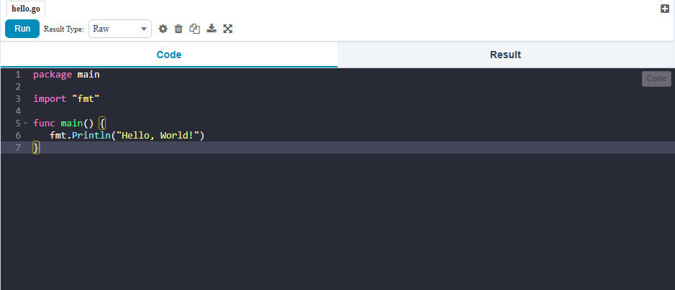
Программа просто запускается
Мы не управляем процессом сборки программы и не думаем о нём. По нажатию кнопки происходит магия и программа просто запускается.

Slide 13
Структура кода в main
func main() {
stmt1
stmt2
{
stmt3
stmt4
}
stmt5
}
Базовая единица выполнения – стейтмент (statement).
Кроме стейтментов есть объявления (declarations): var, const, type, func.

Slide 14
Стейтмент (statement)
В русскоязычной литературе встречаются переводы: «оператор», «инструкция», «команда».
В Go, как и в C++, корректнее говорить «стейтмент».
Программа на Go – последовательность стейтментов.
Стейтмент – базовая единица выполнения программы.
Стейтмент не возвращает значение (в отличие от выражения).

Slide 15
Виды стейтментов

Slide 16
Виды стейтментов в Go
Declaration (объявление): var, const, type, func, import
Labeled statement (метки)
Simple statement:
  Empty statement (пустой стейтмент)
  Expression statement (стейтмент-выражение)
  Send statement (отправка в канал): ch <- x
  IncDec statement (инкремент/декремент). Только постфиксный вариант: i++, i--
  Assignment statement (присваивание): =, +=, ...
  Short Variable Declaration statement (только внутри функций): x := 1
Go statement (запуск горутины): go f()
Return statement
Break / Continue / Goto / Fallthrough
Compound statement (блок)
If / Switch / Select / For
Defer statement (отложенный вызов): defer f()

Slide 17
Empty Statement (Пустой стейтмент)
func main() {
;
}

Slide 18
Expression Statement (Стейтмент-выражение)
Ровно два вида выражений могут быть использованы в контексте где требуется выражение и как отдельные стейтменты (т.е. как самостоятельные единицы исполнения):
Вызов функции (своих и некоторых встроенных) и вызов метода;
Получение из канала (receive).
Всё. Больше ничего.
Все остальные выражения могут быть использованы только в составе других стетментов, но не как самостоятельные стейтменты.

Slide 19
Expression Statement – вызов функции/метода
Следующие встроенные функции и методы не разрешено использовать как стейтмент-выражение, только в составе каких-нибудь других стейтментов:
append cap complex imag len make max min new real
unsafe.Add unsafe.Alignof unsafe.Offsetof unsafe.Sizeof unsafe.Slice unsafe.SliceData unsafe.String unsafe.StringData
func f() int { return 42 }
type T struct{}
func (T) M() int { return 1 }
func main() {
f() // OK — это Expression statement
len("foo") // Не OK — функция-исключение. Результат не используется, поэтому код бесполезный
var t T
t.M() // OK — это Expression statement
}
Встроенные функции и методы не указанные в списке, а также созданные пользователем, могут быть использованы как стейтмент-выражение.

Slide 20
Expression Statement – получение из канала
func main() {
ch := make(chan int, 1) // Short var decl statement
ch <- 5 // Send statement
<-ch // OK — Expression statement
}

Slide 21
Выражения но НЕ Expression Statement
x + y // ошибка
z = x + y // ОК. Assignment statement
len(s) // ошибка (встроенная функция-исключение)
if len(s) > 10 {} // ОК. If statement
append(s, 1) // ошибка (встроенная функция-исключение)
int(x) // ошибка (преобразование типа)
m[k] // ошибка (индексация)
p.x // ошибка (селектор без вызова)
close(ch) // OK (встроенная функция, но не исключение)
delete(m, k) // OK (встроенная функция, но не исключение)
panic("boom") // OK (встроенная функция, но не исключение)
print("hi") // OK (встроенная функция, но не исключение)
println("hi") // OK (встроенная функция, но не исключение)
copy(dst, src) // OK (встроенная функция, но не исключение)

Slide 22
Автоматическая вставка точек с запятой
В официальной грамматике Go точки с запятой являются терминаторами стейтментов (statement terminators). Но чтобы код был чистым, спецификация разрешает их опускать с помощью двух правил:
Вставка на новой строке: когда лексер разбивает входной поток на токены, он автоматически вставляет ; в конце непустой строки, если её последний токен — один из следующих:
  идентификатор (x, myVar);
  литерал (целое, число с плавающей точкой, мнимое число, руна или строка);
  одно из ключевых слов: break, continue, fallthrough, return;
  один из операторов и разделителей: ++, --, ), ], }.
Пропуск перед закрывающей скобкой: чтобы сложные стейтменты можно было разместить в одной строке, точку с запятой можно опустить непосредственно перед закрывающей ) или }

Slide 23
Автоматическая вставка точек с запятой
func main() { // OK
// ...
}
func main() // НЕ ОК. После ) будет ;
{
// ...
}
func (T) M() int { return 1 } // OK. Перед } после return 1 вставится ;
longStr := "Hello World! " // НЕ ОК. После литерала будет ;
+ "How are you?"
longStr := "Hello World! " + // OK
"How are you?"
fmt.Printf("[%s] %d %d %v" // НЕ ОК. После литерала будет ;
, str, num1, num2, nameMap)
fmt.Printf("[%s] %d %d %v", // OK
str, num1, num2, nameMap)

Slide 24
Выражение (expression)
Выражение (expression) - определяет вычисление значения путем применения операторов и функций к операндам.
Любое из этого является выражением:
  Отдельная переменная: x (возвращает своё значение);
  Литерал: 42 (возвращает 42);
  Вызов функции: sqrt(25) (возвращает 5.0);
  Комбинация всего вышеперечисленного с операторами: (a + b) * 2 - func().
  Для бинарных операторов типы операндов должны быть идентичными, за исключением случаев, когда операция включает сдвиги или нетипизированные константы.
операнд
оператор
операнд
оператор
операнд
…
операнд
Литерал
Переменная
"("Выражение")"
Вызов функции

Slide 25
Литералы
Literal = BasicLit | CompositeLit | FunctionLit .
BasicLit = int_lit | float_lit | imaginary_lit | rune_lit | string_lit .
BasicLit:
42 // целочисленный литерал (int)
3.14159 // литерал с плавающей точкой (float64)
1e6 // экспоненциальная форма
2.71828i // комплексный литерал (imaginary literal)
1.e+0i // комплексный литерал (imaginary literal)
6.67428e-11i // комплексный литерал (imaginary literal)
'A' // руна (rune = int32)
"Hello" // строковый литерал (string)
true // булев литерал
nil // нулевое значение для указателей/срезов/мап/каналов
0b1010 // двоичный
0o777 // восьмеричный
0xDEADBEEF // шестнадцатеричный

Slide 26
Операторы
Операторы объединяют операнды в выражения.
binary_op = "||" | "&&" | rel_op | add_op | mul_op .
rel_op = "==" | "!=" | "<" | "<=" | ">" | ">=" .
add_op = "+" | "-" | "|" | "^" .
mul_op = "*" | "/" | "%" | "<<" | ">>" | "&" | "&^" .
unary_op = "+" | "-" | "!" | "^" | "*" | "&" | "<-" .
Тернарного оператора в Go нет.

Slide 27
Приоритет и ассоциативность операторов
Унарные операторы имеют наивысший приоритет. Поскольку ++ и --, не операторы, а стейтменты применяемые к выражению, они не входят в иерархию операторов. Следовательно, выражение *p++ эквивалентно (*p)++. Присваивание, тоже не является оператором, а стейтментом.
Существует пять уровней приоритета бинарных операторов:
Ассоциативность: бинарные операторы с одинаковым приоритетом выполняются слева направо
Приоритет | Оператор
5 | * / % << >> & &^
4 | + - | ^
3 | == != < <= > >=
2 | &&
1 | ||

Slide 28
Expression
+x // x
42 + a - b // (42 + a) - b
23 + 3*x[i] // 23 + (3 * x[i])
x <= f() // x <= f()
^a >> b // (^a) >> b
f() || g() // f() || g()
x == y+1 && <-chanInt > 0 // (x == (y+1)) && ((<-chanInt) > 0)

Slide 29
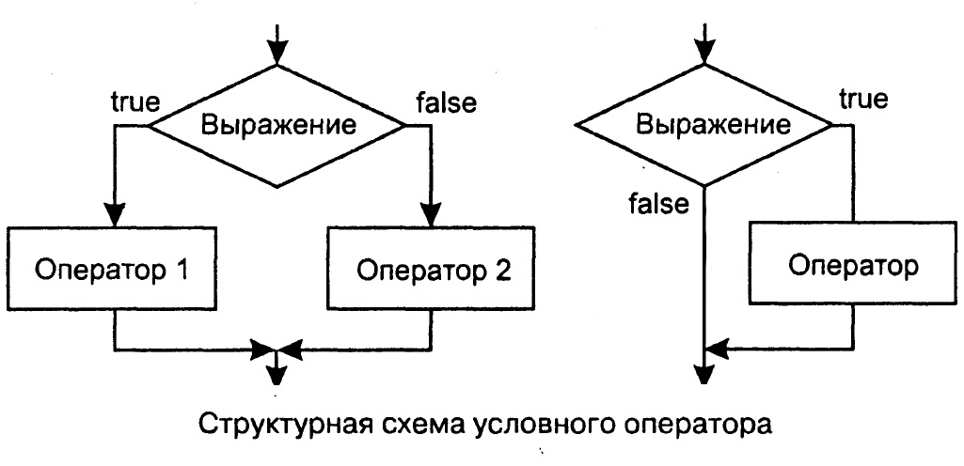
Условный оператор

Slide 30
Тип bool
var x bool = true // Истина
var y bool = false // Ложь
* Маленькими буквами

Slide 31
Преобразование типа bool
В Go нет возможности преобразовать bool в другой тип или другой тип в bool стандартным способом. Автоматического преобразования тоже нет.

Slide 32
Преобразование типа bool руками
package main
import "fmt"
func main() {
var a int = 10
var b bool = a != 0
fmt.Println(b) // true
var c int
if b {
c = 1
}else{
c = 0
}
fmt.Println(c) // 1
}

Slide 33
Откуда берётся true и false
Операторы сравнения
Оператор | Проверяет на | Пример использования | Результат
== | Равенство | 3 == 7 | false
!= | Неравенство | 3 != 7 | true
< | Меньше | 3 < 7 | true
> | Больше | 3 > 7 | false
<= | Меньше или равно | 7 <= 7 | true
>= | Больше или равно | 7 >= 7 | true

Slide 34
Логические операторы
a | b | a && b | a || b | ! a
false | false | false | false | true
true | false | false | true | false
false | true | false | true | true
true | true | true | true | false
Логические операторы применяются только к операндам типа bool.
Операторы И и ИЛИ вычисляются по сокращённым правилам, т.к. если результат можно получить вычислив первый аргумент, второй не вычисляется:
func plus() bool{
fmt.Println("+")
return true
}
Название | Как выглядит | Как использовать
И | && | a && b
ИЛИ | || | a || b
НЕ | ! | !a
fmt.Println(true && plus()) // +true
fmt.Println(false && plus()) // false

Slide 35
Логические операторы. Возможные ошибки
int a = 10;
-1 < a < 2 // ошибка
Последнее выражение вычисляется последовательно:
-1 < a < 2
(-1 < a) < 2
true < 2 // ошибка. Число не типа bool
Если хотите получить результат по математическим правилам пишите:
(-1 < a) && (a < 2) // false

Slide 36
if
if a > b {
fmt.Print("Hello")
}
Ключевое слово если
Выражение
Тело (Стэйтмент Блок)

Slide 37
if выражение
Ожидается, что выражение после ключевого слова if типа bool.

Slide 38
If инициализация; проверка
SimpleStmt
if x := f(); x < y {
return x
} else if x > z {
return z
} else {
return y
}

Slide 39
if-else
Выражение
if a > b {
fmt.Print("Hello")
}else {
fmt.Print("Bye")
}
Ключевое слово если
Тело if
Ключевое слово иначе
Тело else

Slide 40
if
If-else
If-else if
Вложенный if
if /* условие */ {
/* true */
}
if /* условие */ {
/* true */
}else{
/* false */
}
if /* условие 1 */ {
/* true */
} else if /* условие 2 */ {
/* true */
} else {
/* false */
}
if /* условие */ {
if /* условие */ {
/* true */
}else{
/* false */
}
}else{
if /* условие */ {
/* true */
}else{
/* false */
}
}

Slide 41
Тернарный оператор
Тернарного оператора или аналогов в Go нет.

Slide 42
switch ExprSwitchStmt | TypeSwitchStmt
Существует две формы switch по выражению и по типу:
В switch по выражению варианты содержат выражения, которые сравниваются со значением выражения-переключателя.
В switch по типу варианты содержат типы, которые сравниваются с типом специально аннотированного выражения-переключателя.
Выражение-переключатель вычисляется в операторе switch ровно один раз.

Slide 43
switch ExprSwitchStmt (по выражению)
switch value {
case 1: fmt.Print("one")
case 2, 3: fmt.Print("2 or 3")
default: fmt.Print("zero")
}
Выражение
Ключевое слово

Slide 44
switch выражение
Выражение может быть любого типа, но обязательно такого же как и в case - ах.
Если выражение отсутствует, то это тоже самое, что и true.

Slide 45
switch - fallthrough
nextstop := "B"
fmt.Println("Stops ahead of us:")
switch nextstop {
case "A":
fmt.Println("A")
fallthrough
case "B":
fmt.Println("B")
fallthrough
case "C":
fmt.Println("C")
fallthrough
case "D":
fmt.Println("D")
fallthrough
case "E":
fmt.Println("E")
}

Slide 46
switch инициализация; выражение
switch res := a > b; res {
case true: fmt.Print(":)")
default: fmt.Print(":(")
}
SimpleStmt

Slide 47
switch TypeSwitchStmt (по типу)
switch i := x.(type) { // или просто x.(type)
case nil:
printString("x is nil") // type of i is type of x (interface{})
case int:
printInt(i) // type of i is int
case float64:
printFloat64(i) // type of i is float64
case func(int) float64:
printFunction(i) // type of i is func(int) float64
case bool, string:
printString("type is bool or string") // type of i is type of x (interface{})
default:
printString("don't know the type") // type of i is type of x (interface{})
}

Slide 48
goto
* label – обычный идентификатор
label:
/* код */
goto label

Slide 49

Оператор цикла

Slide 50
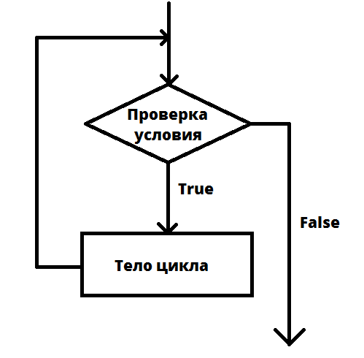
Оператор цикла
for

Slide 51
for
for a < b {
fmt.Println(a, b)
a++
}
Ключевое слово
Выражение
Тело

Slide 52
for выражение
Ожидается, что выражение после ключевого слова for типа bool.

Slide 53
Бесконечный цикл
for {
fmt.Println("+")
}
Ключевое слово
Тело

Slide 54
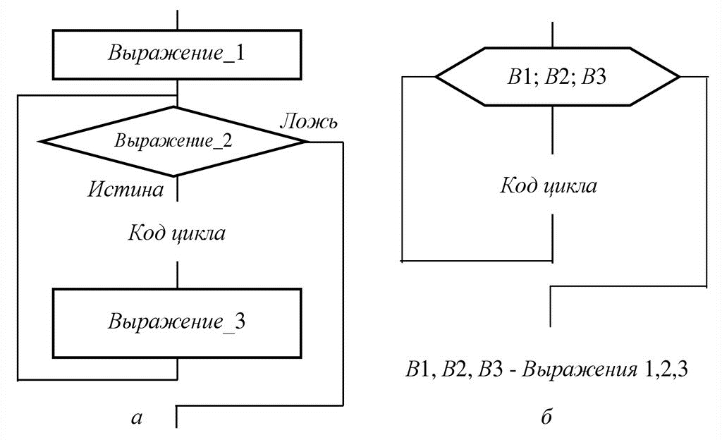
Оператор цикла for

Slide 55
for
for count := 0; count <= 10; count++ {
fmt.Println("My counter is at", count)
}
Ключевое слово
SimpleStmt
Выражение
SimpleStmt
Тело

Slide 56
for SimpleStmt; Выражение; SimpleStmt
Каждое из выражение не обязательное (можно не писать), но точки с запятой писать нужно.

Slide 57
for RangeClause
for [ ExpressionList "=" | IdentifierList ":=" ] range Expression {
// Код
}

Slide 58
for RangeClause
Range expression |  |  | 1st value |  | 2nd value
array or slice | a | [n]E, *[n]E, or []E | index | i int | a[i] | E
string | s | string type | index | i int |  | rune
map | m | map[K]V | key | k K | m[k] | V
channel | c | chan E, <-chan E | element | e E
integer value | n | integer type, or untyped int | value | i
function, 0 values | f | func(yield func() bool)
function, 1 value | f | func(yield func(V) bool) | value | v V |  |  | yield cannot be variadic
function, 2 values | f | func(yield func(K, V) bool) | key | k K | v | V | yield cannot be variadic

Slide 59
for RangeClause пример - Массив (array)
var a [5]int
for i, v := range a {
// тип i это int
// тип v это int
// v == a[i]
// массив копируется в range-выражение (если только не используется указатель на массив), поэтому изменения a внутри цикла не влияют на итерацию.
}
var a [5]int
for i := range a {
// тип i это int
// v отсутствует — цикл выдаёт только индексы 0..len(a)-1
// сам массив при этом не индексируется
}
var p *[5]int = &a
for i, v := range p {
// тип i это int
// тип v это int
// v == (*p)[i]
// перебирается массив по указателю, копии массива нет
}

Slide 60
for RangeClause пример - Срез (slice)
var s []string = []string{"a", "b", "c"}
for i, v := range s {
// тип i это int
// тип v это string
// v == s[i]
}
var s []string
for i := range s {
// тип i это int
// v отсутствует — только индексы
}
var s []int // s == nil
for range s {
// тело не выполнится ни разу
}

Slide 61
for RangeClause пример - Строка (string)
s := "Привет, 世界!"
for i, r := range s {
// тип i это int (байтовый индекс начала руны)
// тип r это rune (int32) — кодовая точка Unicode
// i — это индекс первого байта UTF-8-последовательности
// r — значение соответствующей кодовой точки
// при встрече некорректной UTF-8-последовательности r == 0xFFFD (символ замены), а следующая итерация сдвигается на 1 байт.
}
s := "\xff\xfe"
for i, r := range s {
// r == 0xFFFD (Unicode replacement character)
// i = 0, потом i = 1 — сдвиг на один байт
}
s := "abc"
for i := range s {
// тип i это int
// только байтовые индексы начал рун
}

Slide 62
for RangeClause пример - Map
m := map[string]int{"a": 1, "b": 2}
for k, v := range m {
// тип k это string
// тип v это int
}
m := map[string]int{"a": 1}
for k := range m {
// тип k это string
// только ключи
// Особенность: порядок обхода не определён и может меняться от итерации к итерации. nil-map даёт 0 итераций.
// Особенность: если во время обхода удалить ещё не достигнутый элемент — он не будет выдан.
// Особенность: если создать новый — он может быть выдан, а может быть пропущен
}
var m map[string]int // m == nil
for range m {
// тело не выполнится ни разу
}

Slide 63
for RangeClause пример - Канал (channel)
ch := make(chan int, 3)
ch <- 1
ch <- 2
ch <- 3
close(ch)
for v := range ch {
// тип v это int
// v — последовательные значения, отправленные в канал
// Только одна переменная итерации — значение из канала. Индекса нет.
}
var ch chan int // ch == nil
for v := range ch {
// цикл заблокируется навсегда, итераций не будет
_ = v
}

Slide 64
for RangeClause пример - Целое число (integer value)
n := 5
for i := range n {
// тип i это int (так как n имеет тип int)
// i принимает значения 0, 1, 2, 3, 4
}
n := 0
for range n {
// тело не выполнится
// если n <= 0 — цикл не выполнится ни разу
}
var i int8
n := 5
for i = range n {
// тип i остаётся int8 (тип переменной)
// если переменная итерации уже существует, тип значений итерации берётся от неё
// значения итерации приводятся к типу переменной i
}
for i := range 3 {
// тип i это int (default type для нетипизированной константы)
}

Slide 65
for RangeClause пример - Функция, 0 значений (Go 1.23+)
f := func(yield func() bool) {
for i := 0; i < 3; i++ {
// yield вызывается без аргументов, возвращает bool. Если тело цикла прервано (break), yield вернёт false, и итератор должен прекратить вызовы.
if !yield() {
// Если f завершается, не вызвав yield, цикл завершается без итераций
return
}
}
}
for range f {
// тело цикла выполнится 3 раза
// переменных итерации нет
// Тело этого цикла не выполняется само по себе,
// оно становится телом функции yield, которую компилятор создаёт и передаёт в f.
// Если здесь написать break, то yield() вернёт false
}

Slide 66
for RangeClause пример - Функция, 1 значений (Go 1.23+)
f := func(yield func(int) bool) {
for i := 0; i < 3; i++ {
// сигнатура yield-функции — func(V) bool. Значение, переданное в yield, становится значением итерации v.
if !yield(i) {
return
}
}
}
for v := range f {
// тип v это int
// v принимает значения 0, 1, 2
}

Slide 67
for RangeClause пример - Функция, 2 значений (Go 1.23+)
f := func(yield func(int, string) bool) {
pairs := []struct {
k int
v string
}{{1, "a"}, {2, "b"}}
for _, p := range pairs {
// сигнатура yield-функции — func(K, V) bool. Первый аргумент становится первой переменной итерации, второй — второй.
if !yield(p.k, p.v) {
return
}
}
}
for k, v := range f {
// тип k это int
// тип v это string
}

Slide 68
Потоки и стандартные устройства
os.Stdin — стандартный ввод
os.Stdout — стандартный вывод
os.Stderr — стандартный поток ошибок
fmt — пакет форматированного ввода-вывода
bufio — буферизованный ввод-вывод
io — общие интерфейсы Reader / Writer

Slide 69
Буферизация
os.Stdout по умолчанию буферизуется ОС.
os.Stderr обычно не буферизуется.
В Go нет std::endl — вместо него fmt.Println (добавляет \n) и fmt.Print.
Для сброса буфера — Flush у bufio.Writer.
fmt.Println и fmt.Printf пишут напрямую в os.Stdout (при необходимости — через syscall).

Slide 70
fmt.Println — вывод
package main
import "fmt"
func main() {
fmt.Println("Hello, World!")
age := 20
fmt.Println("Age:", age)
fmt.Printf("Age: %d\n", age)
fmt.Printf("Name: %s, pi: %.2f\n", "Bob", 3.14159)
}

Slide 71
Глаголы форматирования fmt
Глагол | Назначение
%v | значение по умолчанию
%+v | значение с именами полей (для структур)
%#v | Go-синтаксис значения
%T | тип значения
%d | целое число
%f | число с плавающей точкой
%s | строка
%q | строка в кавычках
%t | bool
%p | указатель
%x / %X | шестнадцатеричное представление
%b | двоичное представление

Slide 72
\n vs Println
fmt.Println("Hello") // добавляет \n автоматически
fmt.Print("Hello\n") // \n нужно указать вручную
fmt.Printf("Hello %s\n", "Bob") // форматированный вывод
fmt.Fprintln(os.Stdout, "Hello") // в конкретный io.Writer
В Go нет std::endl и std::flush в привычном смысле.
Используйте fmt.Println, fmt.Print, fmt.Printf.

Slide 73
Ввод — fmt.Scan и fmt.Scanln
var x int
var y float64
var s string
fmt.Scan(&x, &y, &s) // через пробелы
fmt.Scanln(&x) // до конца строки
fmt.Scanf("%d %f %s", &x, &y, &s)
Scan требует указателей. Пропускает пробельные символы.
Часто удобнее bufio.Scanner.

Slide 74
bufio.Scanner — построчный ввод
scanner := bufio.NewScanner(os.Stdin)
for scanner.Scan() {
line := scanner.Text()
fmt.Println("line:", line)
}
if err := scanner.Err(); err != nil {
fmt.Fprintln(os.Stderr, "error:", err)
}
Scanner читает по строкам (по умолчанию — до \n).
Можно настроить разделитель: scanner.Split(bufio.ScanWords).

Slide 75
strconv – преобразование чисел и строк
n, err := strconv.Atoi("42") // string -> int
s := strconv.Itoa(42) // int -> string
f, err := strconv.ParseFloat("3.14", 64)
b, err := strconv.ParseBool("true")
fmt.Println(n, s, f, b, err)

Slide 76
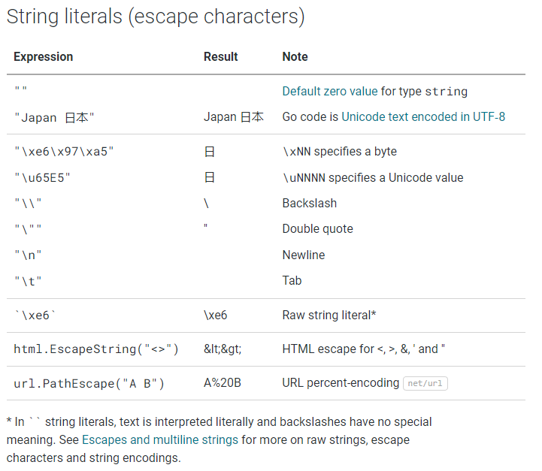
Строки

Slide 77
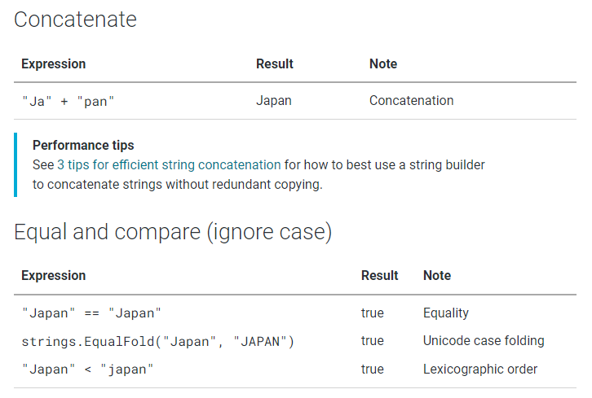
Строки

Slide 78
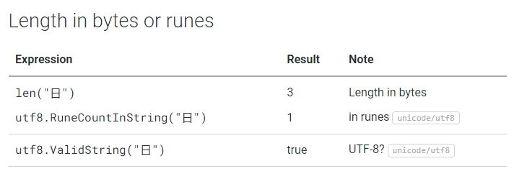
Строки

Slide 79
Строки

Slide 80
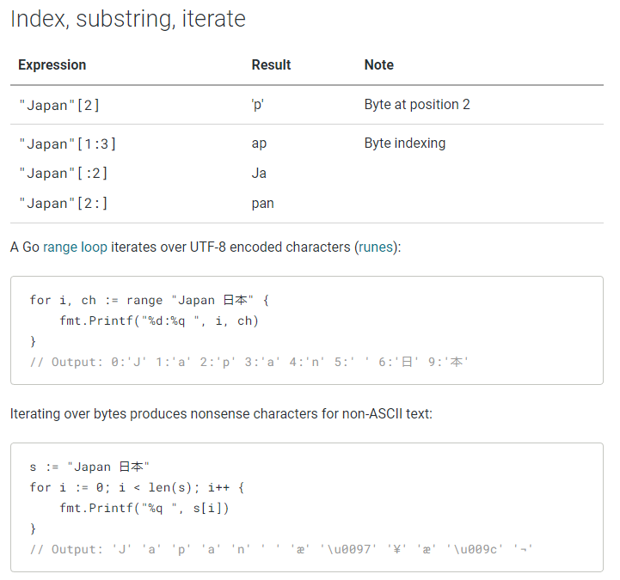
Строки

Slide 81
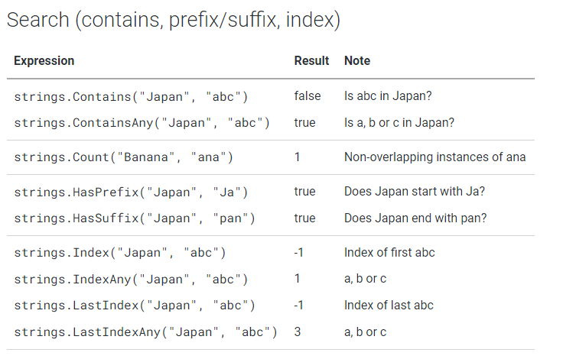
Строки

Slide 82
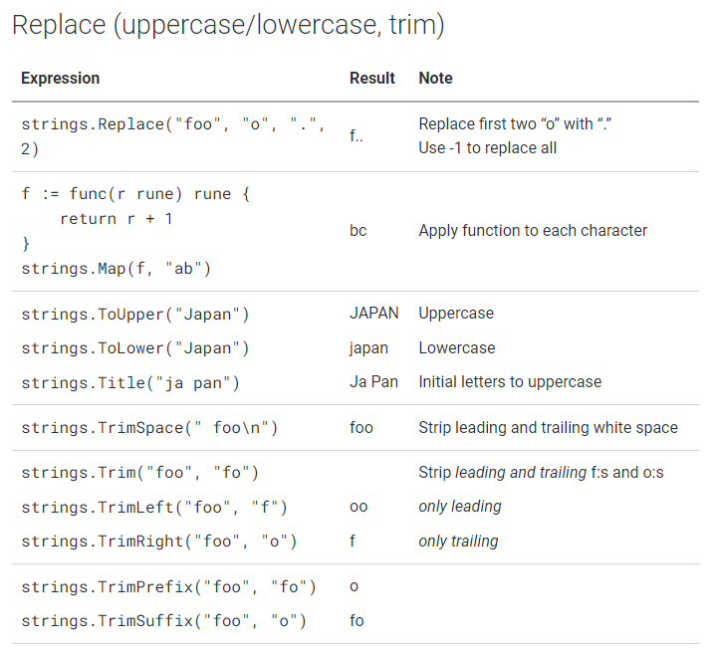
Строки

Slide 83
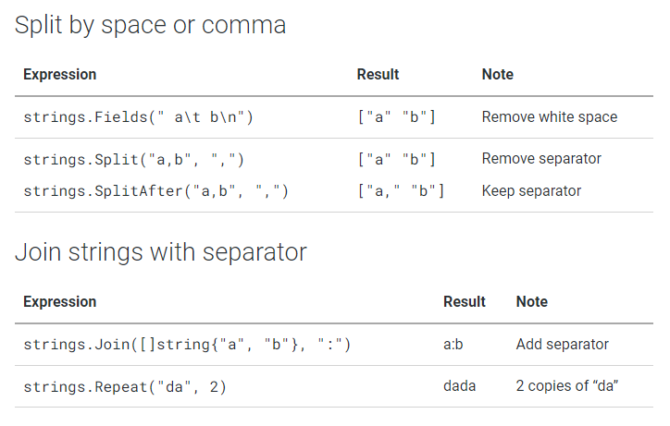
Строки

Slide 84
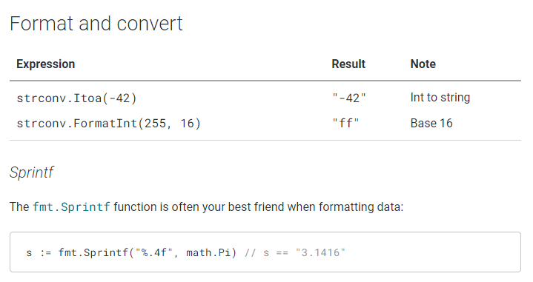
Строки

Slide 85
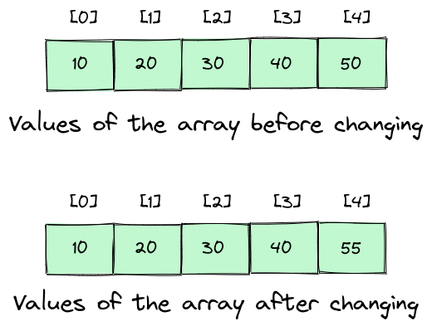
Массивы

Slide 86
Массивы
// Массив чисел
// Длина фиксирована и = 8
// Все элементы типа int
// Все элементы инициализированы нулевым значением
var planets [8]int
fmt.Print(planets)

Slide 87
Массивы
// Вначале пустой
var planets [8]string
planets[0] = "Меркурий" // Присваивает планете индекс 0
planets[1] = "Венера"
planets[2] = "Земля"
// Ещё один массив
planets := [5]string{"Церера", "Плутон", "Хаумеа", "Макемаке", "Эрида"}
// Длина определяется по количеству элементов
planets := [...]string{ // Компилятор Go подсчитывает элементы
"Меркурий",
"Венера",
"Земля",
"Марс",
"Юпитер",
"Сатурн",
"Уран",
"Нептун", // Запятая в самом конце является обязательной
}

Slide 88
Массивы
planets := [...]string{
"Меркурий",
"Венера",
"Земля",
"Марс",
"Юпитер",
"Сатурн",
"Уран",
"Нептун",
}
planetsMarkII := planets // Копирует массив planets
planets[2] = "упс" // Прокладывает путь для межзвездного шунтирования
fmt.Println(planets) // Выводит: [Меркурий Венера упс Марс Юпитер Сатурн Уран Нептун]
fmt.Println(planetsMarkII) // Выводит: [Меркурий Венера Земля Марс Юпитер Сатурн Уран Нептун]

Slide 89
Массивы
planets := [...]string{
"Меркурий",
"Венера",
"Земля",
"Марс",
"Юпитер",
"Сатурн",
"Уран",
"Нептун",
}
planetsMarkII := planets // Копирует массив planets
planets[2] = "упс" // Прокладывает путь для межзвездного шунтирования
fmt.Println(planets) // Выводит: [Меркурий Венера упс Марс Юпитер Сатурн Уран Нептун]
fmt.Println(planetsMarkII) // Выводит: [Меркурий Венера Земля Марс Юпитер Сатурн Уран Нептун]
var planetsMarkIII [8]string = planets // Тоже работает
var planetsMarkIV [10]string = planets // Ошибка

Slide 90
Массивы многомерные
var board [3][3]string // Массив из 3 массивов с 3 строками
// Координаты [ряд][столбец]
board[0][0] = "1"
board[0][1] = "2"
board[0][2] = "3"
board[1][0] = "4"
board[1][1] = "5"
board[1][2] = "6"
board[2][0] = "7"
board[2][1] = "8"
board[2][2] = "9"
for i:=0; i<3; i++ {
fmt.Println(board[i][0], board[i][1], board[i][2])
}

Slide 91
Массивы многомерные
var board = [3][3]int{{1,2,3},
{4,5,6},
{7,8,9}}
for i:=0; i<3; i++ {
fmt.Println(board[i][0], board[i][1], board[i][2])
}

Slide 92
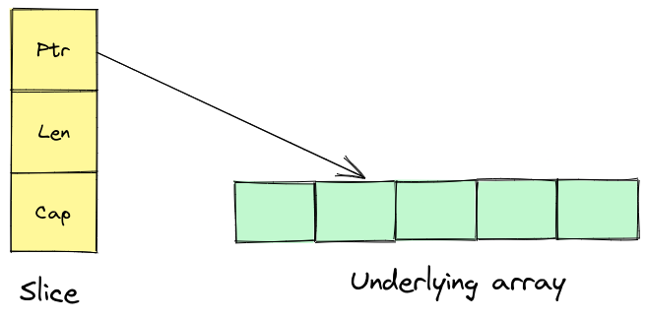
Срез (слайс)

Slide 93
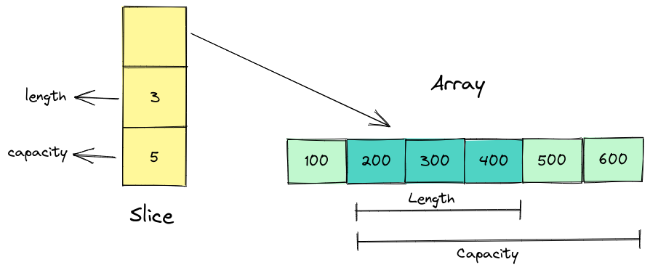
Срез (слайс)

Slide 94
Слайс
// Срез чисел
// Длина может изменяться
// Все элементы типа int
// Сейчас никуда не ссылается
var planets []int
fmt.Print(planets == nil)

Slide 95
Слайс
// make создаст новый слайс для 10 элементов и 3 из них занулит
// Сейчас ссылается на массив
var planets []int = make([]int, 3, 10)
fmt.Print(planets, planets == nil)

Slide 96
Слайс
var planets []int = []int{1, 2, 3, 4, 5}
planetsII := []int{1, 2, 3, 4, 5}
planetsIII := planetsII
// planetsII и planetsIII ссыдаются на один и тот же массив
fmt.Print(planets, planetsII, planetsIII)

Slide 97
Слайс
planets := [5]int{1, 2, 3, 4, 5} // Это НЕ слайс, это массив
other := planets[0 : 2]
fmt.Println(planets, other)
planets[0] = 10
fmt.Println(planets, other)
other[0] = -10
fmt.Println(planets, other)

Slide 98
Слайс
planets := [5]int{1, 2, 3, 4, 5} // Это НЕ слайс, это массив
other := planets[0:2] // [1, 2]
otherI := planets[:2] // [1, 2]
otherII := planets[2:] // [3, 4, 5]
otherIII := planets[:] // [1, 2, 3, 4, 5]

Slide 99
Многомерный слайс
seaNames := [][]string{{"shark", "octopus", "squid", "mantis shrimp"},
{"Sammy", "Jesse", "Drew", "Jamie"}}
fmt.Print(seaNames)

Slide 100
Cлайс – основные функции
planets := []int{1, 2, 3, 4, 5}
// len - текущая длина слайса
// cap - ёмкость
fmt.Println(planets, len(planets), cap(planets)) // [1, 2, 3, 4, 5] 5 5
planets = append(planets, 9)
fmt.Println(planets, len(planets), cap(planets)) // [1, 2, 3, 4, 5, 9] 6 10
newPlanets := make([]int, 3, 20)
copy(newPlanets, planets)
fmt.Println(newPlanets, len(newPlanets), cap(newPlanets)) // [1, 2, 3] 3 20
newPlanets = append(newPlanets, planets...)
fmt.Println(newPlanets, len(newPlanets), cap(newPlanets)) // [1 2 3 1 2 3 4 5 9] 9 20
// Удалим 2 элемент из planets
planets = append(planets[:2], planets[3:]...)
fmt.Println(planets) // [1, 2, 4, 5, 9]
https://pkg.go.dev/slices

Slide 101
Cлайс – append особенности
array := [5]int{5, 5, 5, 5, 5}
sl := array[:3]
fmt.Println(sl) // [5, 5, 5]
sl = append(sl, 10)
fmt.Println(array, sl) // [5, 5, 5, 10, 5] [5, 5, 5, 10]
sl = append(sl, 11, 12) // Слайс переполнится и создаст другой массив для себя
fmt.Println(array, sl) // [5, 5, 5, 10, 5] [5, 5, 5, 10, 11, 12]

